Slide 1

Indikatorer för besöksnäringen i Östra Mellansverige
September, 2025

Slide 2


Bakgrund
Syfte
Vägledande principer för urval av indikatorer
Att belysa besöksnäringen i Östra Mellansverige och de fem länen utifrån ett antal olika perspektiv.
Statistiken ska ge en överblick över utvecklingen i Östra Mellansverige – balansera behovet av överblick mot att förenkla/ vara för översiktligt.
Är tänkt att vara ett underlag för diskussion och bidra till tankar om fördjupad analys.
Redovisas i denna PPT med tabeller, källor samt kommentarer till data.
Ska i största möjliga mån bygga på offentligt tillgänglig statistik.
Ska kunna tas fram till en låg kostnad för statistik och databearbetning.
Ska vara möjlig att uppdatera med en låg arbetsinsats (minska inlåsningseffekten) samt vara transparent i val av källor och beräkningsmetoder.

Slide 3


Urval av indikatorer
Indikatorer som mäts
Uppbyggnad
Näringens utveckling
1. Antal sysselsatta
2. Nettoomsättning
3. Antal nystartade företag
4. Antal företagskonkurser
5. Antal arbetsställen
Näringens volym
6. Antal gästnätter
7. Utländska / inhemska gästnätter
8. Logiintäkter
9. Stanntid
Framåtblick
10. Företagens bedömning av ekonomin
11. Bedömning av marknaden
12. Valutaprognos
Data har delats in i tre block:
Näringens utveckling
Näringens volym
Framåtblick
Data som presenteras är från år 2018 till senaste år tillgängliga år.

Slide 4

Branschens utveckling

Slide 5
1. Utveckling av antal sysselsatta – (tidigare beräkningssätt, RAMS)
Visar antalet novembersysselsatta i dagbefolkningen. Det senaste årets data är hämtat från SCB:s Befolkningens arbetsmarknadsstatus, BAS.
SCB har övergår succesivt till BAS och det kommer användas som sysselsättningsmått framåt. Detta innebär att jämförelse bakåt över längre tid bör göras med viss försiktighet.
Urvalet har gjorts efter SNI-koder där besöksnäringens andel har viktats baserat på turistkronans.
Under perioden 2018 2023 ökade antalet sysselsatta i ÖMS med 15 procent.
Sysselsättningen ökade starkast i Uppsala (19 procent) följt av Östergötland och Örebro (18 procent).
Mellan åren 2022- 2023 visar samtliga länen en minskad sysselsättning – där Västmanland, och Uppsala uppvisar den svagaste utvecklingen med en minskning om 17 respektive 16 procent.
Län | %-förändring 2018-2023 | %-förändring 2022-2023
Uppsala | 19% | -17%
Södermanland | 10% | -8%
Östergötland | 18% | -6%
Örebro | 18% | -5%
Västmanland | 6% | -16%
Östra Mellansverige | 15% | -10%
Notes:
Texter = ofixade, gamla. Tabeller o diagram = nya, fixade

Slide 6
1. Utveckling av antal sysselsatta – (nytt beräkningsätt, BAS)
Visar antalet sysselsatta i dagbefolkningen hämtat från SCB:s register BAS (befolkningens arbetsmarknadsstatus) – vilket är ett delvis annat sätt att räkna än tidigare.
I diagrammet visas siffror från BAS från och med 2021 och framåt.
SCB har övergår succesivt till BAS och det kommer användas som sysselsättningsmått framåt. Detta innebär att jämförelse bakåt över längre tid bör göras med viss försiktighet.
Urvalet har gjorts efter SNI-koder där besöksnäringens andel har viktats baserat på turistkronan.
Under perioden 2021 - 2023 ökade antalet sysselsatta i ÖMS med 4 procent.
Sysselsättningen ökade starkast i Örebro (5 procent) följt av Uppsala (4 procent) .
Svagast utveckling återfinns i Västmanland där antalet sysselsatta minskat med 4 procent.
Mellan år 2022 och 2023 är det små skillnader för samtliga län utom Västmanland, som minskat med 10 procent.
Län | %-förändring 2021-2023 | %-förändring 2022-2023
Uppsala | 4% | -1%
Södermanland | 1% | 0%
Östergötland | 3% | 0%
Örebro | 5% | -1%
Västmanland | -4% | -10%
Östra Mellansverige | 2% | -2%
Notes:
Texter = ofixade, gamla. Tabeller o diagram = nya, fixade

Slide 7
2. Utveckling av nettoomsättning
Visar nettoomsättning för företag verksamma inom de SNI-koder som använts för att avgränsa besöksnäring.
Med nettoomsättning avses intäkter från företagens huvudsakliga rörelse för sålda varor och utförda tjänster. Den nettoomsättning som publiceras är exklusive punktskatter och samt justerad för merchanting (d.v.s. intäkter från varor som såväl tillverkas/köps som säljs utomlands utan att passera rikets gränser har räknats bort).
Data hämtas från SCB företagsregister
Under perioden 2018-2023 minskade omsättningen i Östra Mellansveriges besöksnäring med 13 procent.
Minskningen har varit störst i Södermanland, följt av Uppsala och Västmanland.
Utifrån den definition och mätmetod som används uppgick omsättningen till 21,6 miljarder SEK 2023 i ÖMS. Det motsvarar en minskning på 28 procent jämfört med föregående år.
Län | %-förändring 2018-2023 | %-förändring 2022-2023
Uppsala | -27% | -36%
Södermanland | -33% | -38%
Östergötland | 4% | -27%
Örebro | -3% | -17%
Västmanland | -22% | -27%
Östra Mellansverige | -13% | -28%

Slide 8
3. Utveckling av antalet arbetsställen
Statistiken visar antalet arbetsställen inom de SNI-koder som här definierar besöksnäring.
Statiken omfattar samtliga företagsformer och rymmer även verksamheter som har sitt huvudkontor utanför något av de fem län
Data är hämtad från SCBs företagsregister. .
Statistiken visar att antalet arbetsställen har minskat med 12 procent mellan 2018 och 2023,
Minskningen är relativt jämn mellan länen.
Mellan år 2022 och 2023 har antalet arbetsställen minskat i samtliga län, med 1 procent totalt, med små skillnader mellan de fem länen.
Län | %-förändring 2018-2023 | %-förändring 2022-2023
Uppsala | -12% | -1%
Södermanland | -11% | -1%
Östergötland | -12% | -2%
Örebro | -12% | -1%
Västmanland | -10% | -1%
Östra Mellansverige | -12% | -1%

Slide 9
4. Antal nystartade företag
Data visar antalet nystartade företag mellan 2018 och 2024.
Data hämtas från Tillväxtanalys.
Samma SNI-koder har använts, samt andelsberäknats utifrån turistkronan. Statistiken rymmer samtliga företagsformer.
Antalet nystartade företag per år har totalt minskat med 33 procent under perioden 2018-2023.
Största minskningen har skett i Östergötland.
Under 2023-2024 har det skett en total ökning med 2 procent.
Det varierar mellan om det skett en ökning eller minskning, där störst ökning skett i Södermanland och störst minskning i Östergötland.
Antalet företag är fortfarande är fortfarande inte tillbaka på nivåerna före pandemin.
Län | %-förändring 2018-2024 | %-förändring 2023-2024
Uppsala | -21% | 6%
Södermanland | -33% | 12%
Östergötland | -42% | -12%
Örebro | -30% | 11%
Västmanland | -34% | -1%
Östra Mellansverige | -33% | 2%
Notes:
KLAR. Minus det gröna – är kvar från gamla sliden.

Slide 10
5. Antal företagskonkurser
Antal konkurser (absoluta tal)
Statistiken visar antalet konkurser per 100 befintliga arbetsställen (nedre diagrammet) samt totala antalet konkurser (övre diagrammet)
Data omfattar de SNI-koder som definierats som besöksnäring. Respektive SNI-kod har andelsberäknats efter turistkronan.
Statistiken hämtas från Myndigheten för Tillväxtanalys och är ett uttag från den officiella statistiken avseende företagskonkurser.
Statistiken rymmer samtliga företagsformer.
Antal konkurser per 100 befintliga arbetsställen
Genom att beräkningen av antalet arbetsställen ändrats är det inte relevant att jämföra längre bak än år 2022..
Förändringen har inneburit färre arbetsställen i statistiken vilket gör att kvoten mellan andelen konkurser och befintliga arbetsställen ökat.
Högst andel återfinns i Örebro, följt av Västmanland och Uppsala. Lägst andel finner vi i Östergötland.

Slide 11
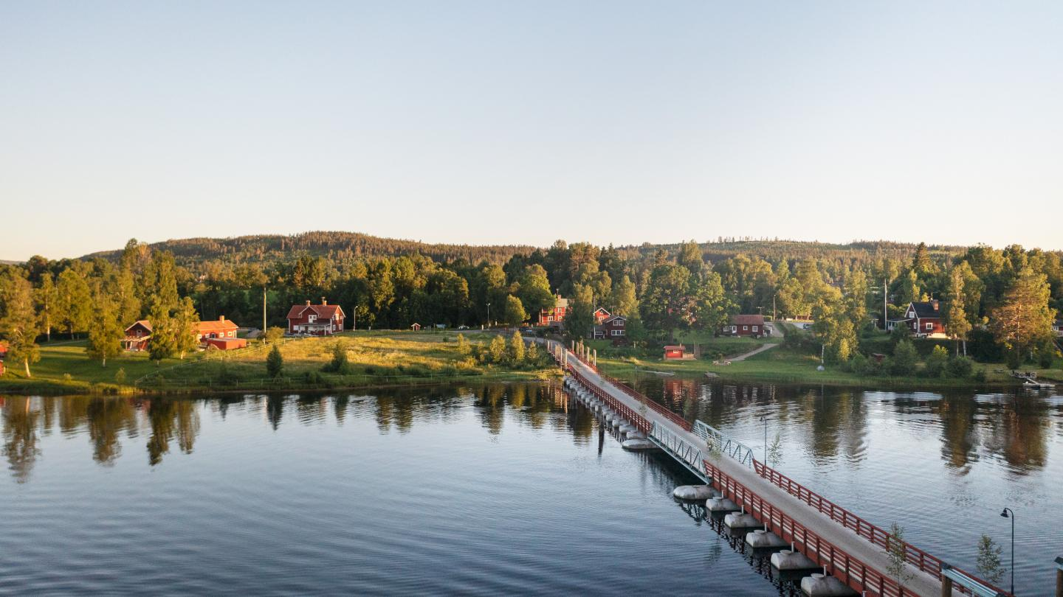
Branschens volym

Slide 12
6. Antal gästnätter
Avser totalt antal gästnätter i hotell, stugbyar, vandrarhem, campingar, förmedlade privata stugor och lägenheter.
Uppgifter har hämtats från Tillväxtverkets officiella gästnattsstatistik.
Antalet gästnätter var år 2024 totalt ca 6,6 miljoner i ÖMS, vilket är en minskning med 1 procent jämfört med föregående år.
Sett till antalet gästnätter spenderades flest nätter i Östergötland (strax över 2 miljoner) och Örebro (ca 1,3 miljoner). Västmanland uppvisar lägst antalet gästnätter ).
Mellan år 2023 och 2024 har det skett en svag minskning i länen.
Antalet är i det närmaste oförändrat.
Län | %-förändring 2018-2024 | %-förändring 2023-2024
Uppsala | 5% | -1%
Södermanland | -4% | -2%
Östergötland | 11% | -2%
Örebro | -2% | -2%
Västmanland | 7% | 0%
ÖMS | 4% | -1%
Notes:
Den här ska väl inte viktas?! Har inte gjort det nu iaf. Klar.

Slide 13
7. Andel utländska övernattningar av totala antalet övernattningar
Statistiken visar utländska övernattningar som andel av totala antalet övernattningar
.
Uppgifterna hämtas från Tillväxt-verkets inkvarteringsstatistik.
Andelen utländska övernattningar är oförändrat mellan år 2023 och 2024 (13 procent av det totala antalet). Utveckling har varit snarlik i samtliga län, med undantag för Uppsala, där andelen ökat med 4 procentenheter.
Totalt antal övernattningar år 2024 var 6,6 miljoner i ÖMS, och av dessa härrörde 869 000 från utländska besökare .
Län | Förändring 2018-2024 (PE) | Förändring 2023-2024 (PE)
Uppsala | 3 | 4
Södermanland | 0 | 1
Östergötland | -2 | -1
Örebro | -5 | -1
Västmanland | -4 | 0
ÖMS | -1 | 0

Slide 14
9. Logiintäkter (tkr)
Visar logiintäkter på hotell, stugbyar, vandrarhem samt kommersiellt förmedlade privata stugor och lägenheter.
Redovisas i fasta priser. Data är hämtas från Tillväxtverket.
Logiintäkterna år 2024 uppgick till ca 3,6 miljarder i ÖMS. Högst värden återfanns i Östergötland, som stod för cirka 30 procent de samlade intäkterna i ÖMS.
Mellan år 2023 och 2024 skedde ingen nämnvärd förändring i ÖMS som helhet.
Störst ökning föregående år skedde i Östergötland och Västmanland, störst minskning skedde i Uppsala.
Örebro har haft starkast utveckling sedan år 2018.
Län | %- Förändring 2018-2024 | %- Förändring 2023-2024
Uppsala | 24% | -5%
Södermanland | 29% | -4%
Östergötland | 38% | 3%
Örebro | 44% | 1%
Västmanland | 36% | 3%
ÖMS | 34% | 0%
Notes:
Vill flagga för att vi i gamla ppt inte tydliggjorde det var i ”tkr” siffrorna skulle redovisas. Tydliggjorde det här. Klar.

Slide 15

Framåtblick

Slide 16
10. Hur bedömer företagen utvecklingen avseende antalet besökare under det kommande året?
Statistiken är hämtade från Besöksnäringsbarometern för Östra Mellansverige för åren 2022. 2023 och 2024.
Visar andelen svarade som bedömer att antalet inhemska respektive utländska besökare kommer att öka.
Svaren är insamlade hösten respektive år och avser det nästkommande året.
År 2022 besvarade 401 företag enkäten,
År 2023 besvarades den av 497 företag.
År 2024 bevarades den av 298 företag*
Svaren visar på en stigande trend kring förväntningar på att antalet inhemska besökare ska öka. Nära 4 av 10 företag bedömer att det kommer ske en ökning av denna grupp.
Mellan 2022 och 2024 har det skett en tydlig ökning av förväntningarna kring inhemska besökare (+ 5 procentenheter). Det har skett ven viss ökning avseende antalet utländska besökare (+ 1 procentenhet)
Besöksnärings barometern genomförs av Regionalt forum för turismanalys årligen.
* 2024 deltog inte Uppsala i undersökningen

Slide 17
11. Hur bedömer företagen utvecklingen det kommande året?
Statistiken är hämtade från Besöksnäringsbarometern för Östra Mellansverige för åren 2022. 2023 och 2024.
Visar andelen svarade som bedömer att antalet inhemska respektive utländska besökare kommer att öka.
Svaren är insamlade hösten respektive år och avser det nästkommande året.
År 2022 besvarade 401 företag enkäten,
År 2023 besvarades den av 497 företag.
År 2024 bevarades den av 298 företag
Svaren indikerar en av andelen företag som bedömer att det kommer ske en ökning i investeringar(- 2,1 procentenheter) respektive antal anställda (-2,9 procentenheter).
En något högre andel bedömer att omsättningen kommer att öka kommande år (+ 2,6 procentenheter).
Besöksnärings barometern genomförs av Regionalt forum för turismanalys.
År 2022 besvarade 401 företag enkäten, och år 2023 497 företag

Slide 18
12. Prognos för kronkursen
KIX (”kronindex) ett valutakursindex som beskriver den svenska kronans värde mot valutor i 32 länder som är viktiga handelspartners till Sverige. Indexet är en viktad sammanvägning av växelkurser mellan kronan och de 32 ländernas valutor.
Konjunkturinstitutet och Riksbanken ligger bakom beräkningarna.
KIX stiger när kronan försvagas och tvärt om. En svag krona innebär (ett högt KIX-index) innebär att det blir billigare för utländska besökare att konsumera i Sverige.
Diagrammet visar det faktiska värdet 2013 – 2024 samt KI prognos för utvecklingen framåt (streckad linje).
I diagrammet har även utvecklingen av utländska och inhemska gästnätter lagts in.
Om dessa fortsätter att följa valutakursen på samma sätt som tidigare, indikerar prognosen en svag minskning av gästnätter över tid.
Notes:
KIX (”kronindex) ett valutakursindex som beskriver den svenska kronans värde mot valutor i 32 länder som är viktiga handelspartners till Sverige. Indexet är en viktad sammanvägning av växelkurser mellan kronan och de 32 ländernas valutor.
Konjunkturinstitutet och Riksbanken ligger bakom beräkningarna. KIX stiger när kronan försvagas och tvärt om.
En svag krona innebär (ett högt KIX-index) innebär att det blir billigare för utländska besökare att konsumera i Sverige.
Hypotesen är att ett stigande KIX-index påverkar antalet gästnätter positivt. Prövas detta statistiskt återfinns ett negativt samband – där stigande index innebär läge antal gästnätter. Sambandet som är signifikant, men svagt.

Slide 19




Tack!
wsp.com

